Slide 1
NAUDOTŲ VOLKSWAGEN KAINŲ PROGNOZĖ TAIKANT HLM
Savarankiškas HLM · K6(10) · Taikomoji daugiamatė analizė
Lidija Puščiūtė, Darja Baranova · 2026

Slide 2
Duomenys
Duomenų rinkinys „100,000 UK Used Car Data set“ (Kaggle, failas vw.csv) – naudotų Volkswagen automobilių pardavimo skelbimai Jungtinėje Karalystėje (2020 m.):
model – automobilio modelis (II lygmuo, 21 modelis);
price – kaina svarais; modelyje lkaina = log(price);
amzius – automobilio amžius metais (2020 − year);
rida – rida, tūkst. mylių;
mpg – mylios vienam galonui (sąnaudos);
vid_variklis – modelio vidutinis variklio tūris, l (II lygmens kintamasis).
Po valymo: n = 14 864 automobiliai, 21 modelis. Visi kintamieji, išskyrus model, intervaliniai.
K6 HLM · VW kainos · 2

Slide 3
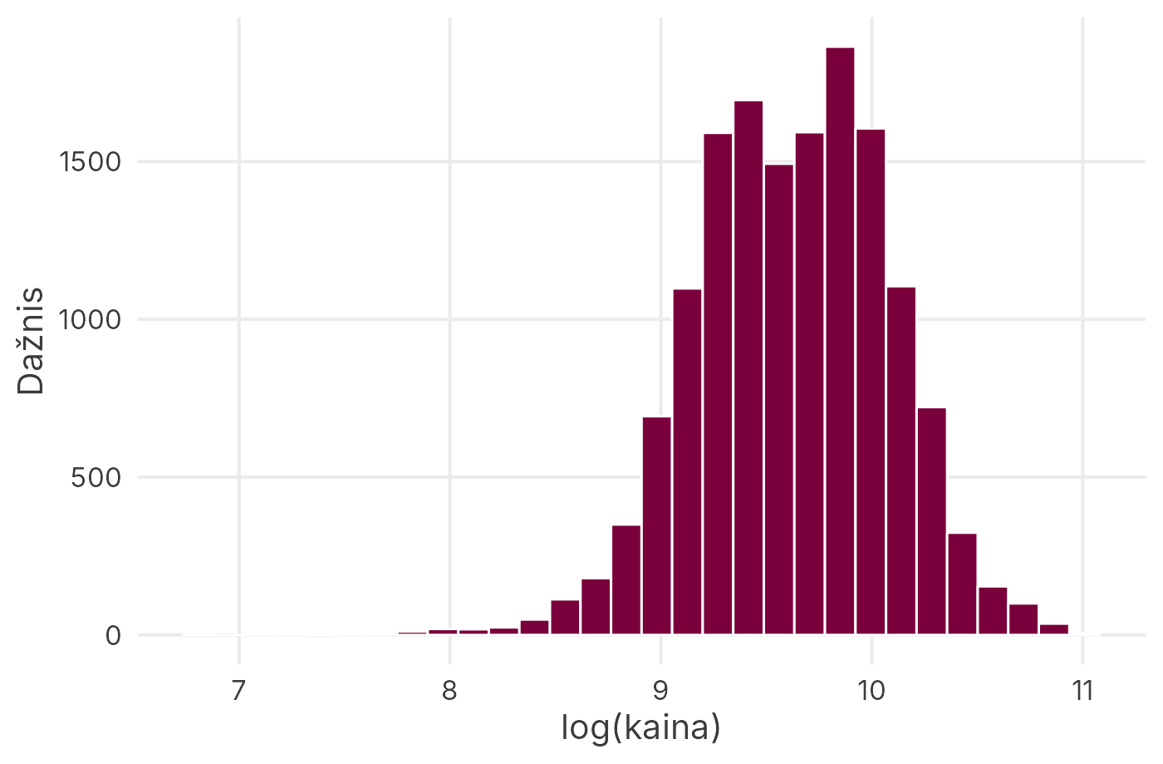
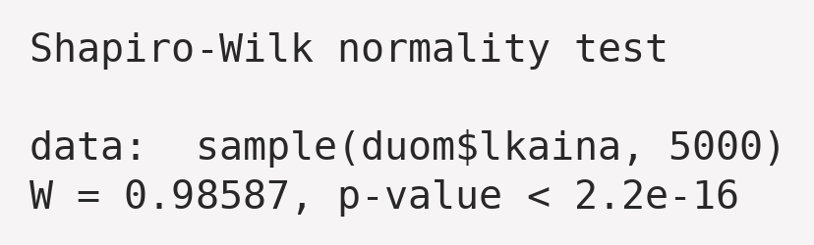
Normalumo testas
Priklausomo kintamojo histograma
Shapiro testas normalumą atmeta (p < 0,05), tačiau W = 0,986 artimas 1, o histograma beveik simetriška – nukrypimas tik kairėje uodegoje.
K6 HLM · VW kainos · 3

Slide 4
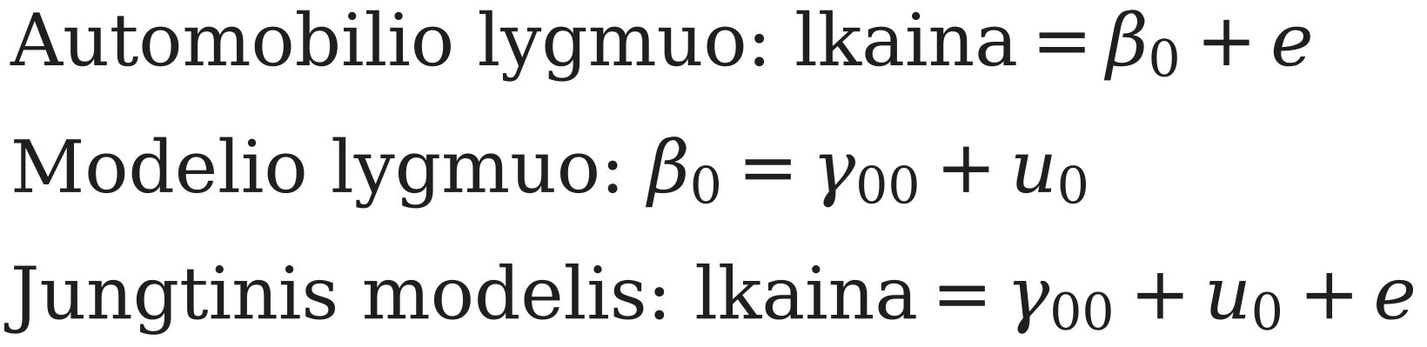
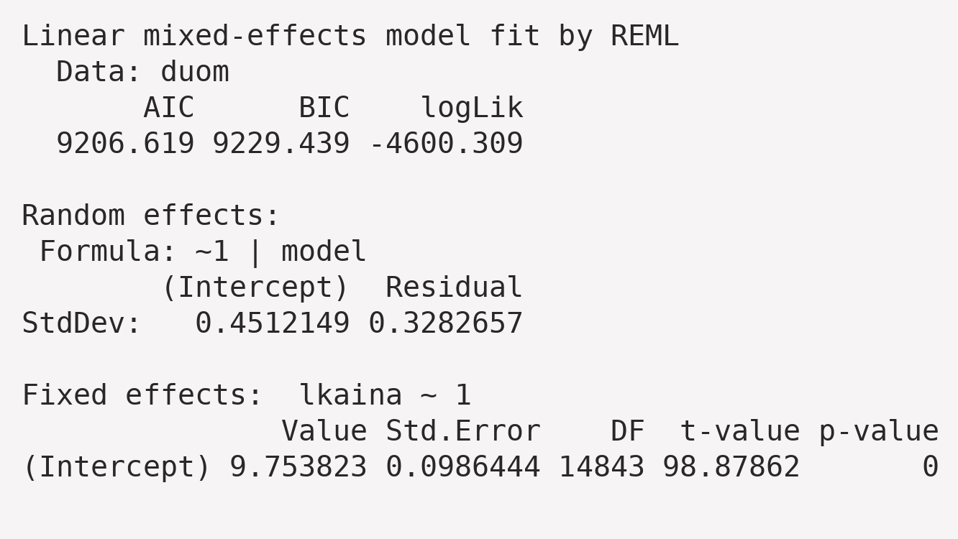
Besąlyginis modelis
K6 HLM · VW kainos · 4

Slide 5
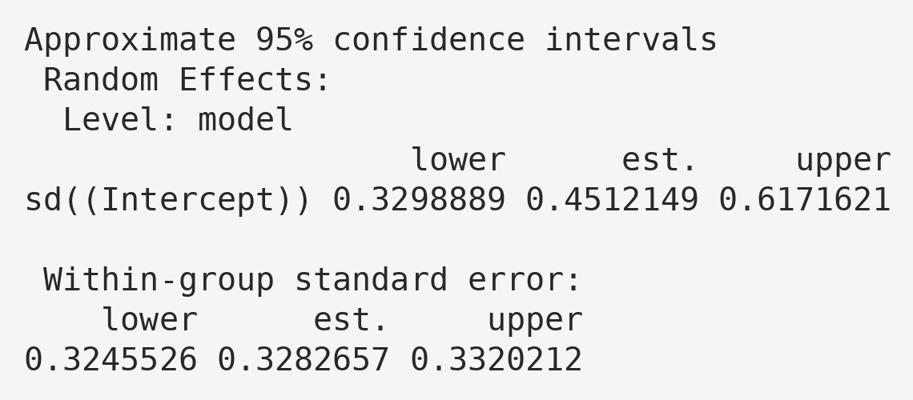
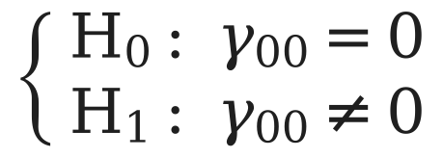
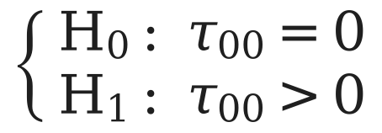
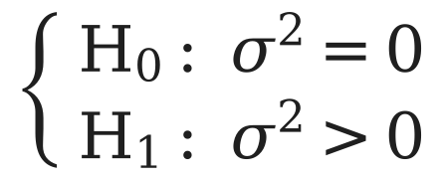
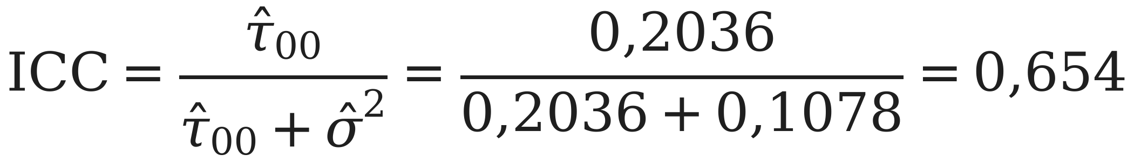
ICC
Visos trys nulinės hipotezės yra atmetamos, daroma išvada, kad γ00 ≠ 0, τ00 > 0, σ² > 0.
intervals(model.0): standartinių nuokrypių PI neapima 0.
Apie 65,4 % naudotų VW kainų priklauso nuo automobilio modelio.
K6 HLM · VW kainos · 5

Slide 6
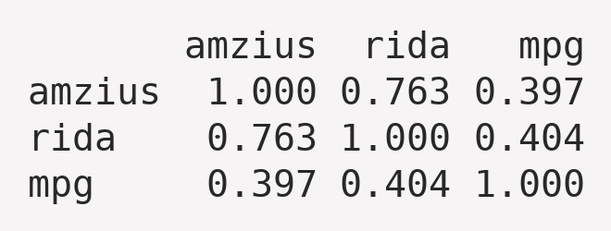
I lygmens kintamųjų koreliacijos
Stipriausiai koreliuoja amžius ir rida (r = 0,763): senesni automobiliai daugiau nuvažiavę.
Koreliacija mažesnė už 0,8, todėl stipraus multikolinearumo nėra – abu kintamieji paliekami. mpg su kitais koreliuoja vidutiniškai (≈ 0,40).
K6 HLM · VW kainos · 6

Slide 7
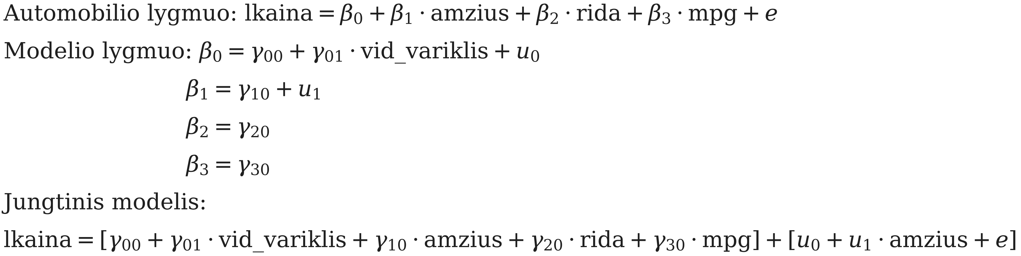
Dviejų lygmenų modelis
1 lygio (automobilio) kintamieji: amzius, rida, mpg
2 lygio (modelio) kintamieji: vid_variklis
Fiksuoto poveikio kintamieji: vid_variklis, amzius, rida, mpg
Atsitiktinio poveikio kintamieji: amzius
K6 HLM · VW kainos · 7

Slide 8
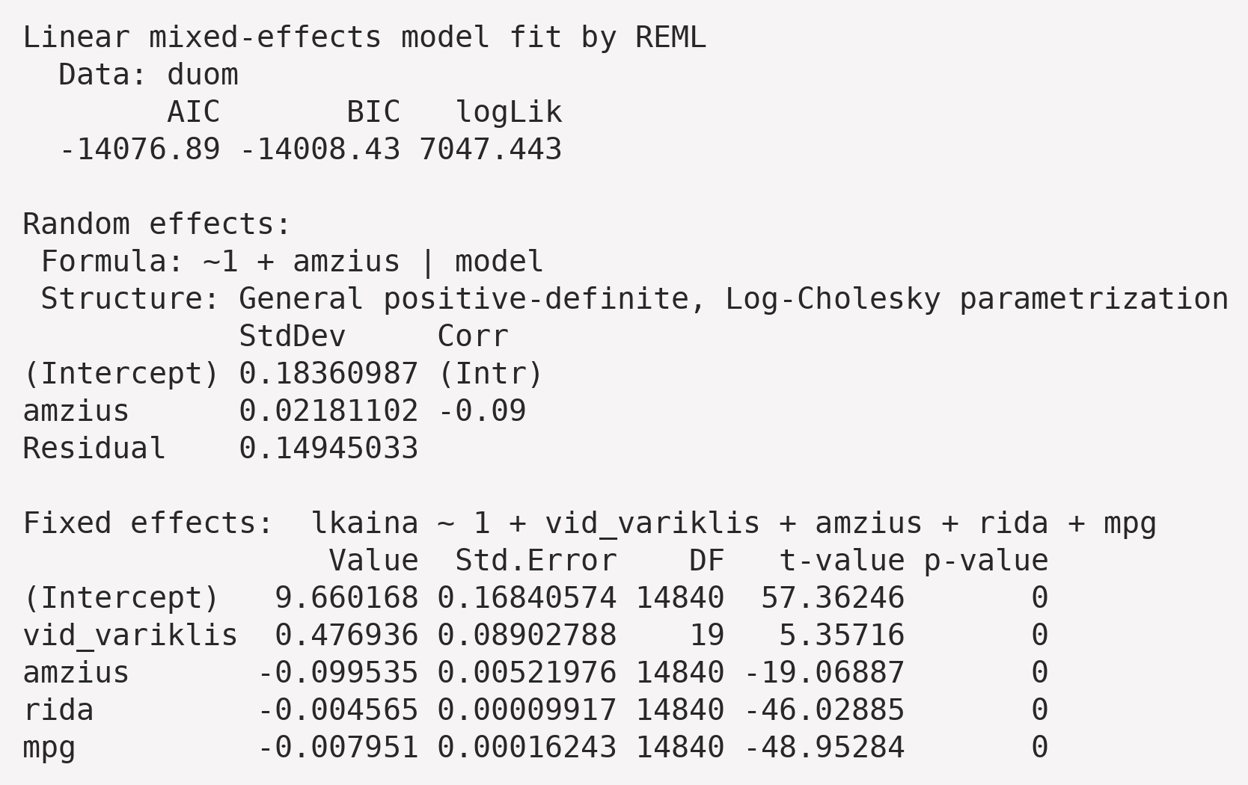
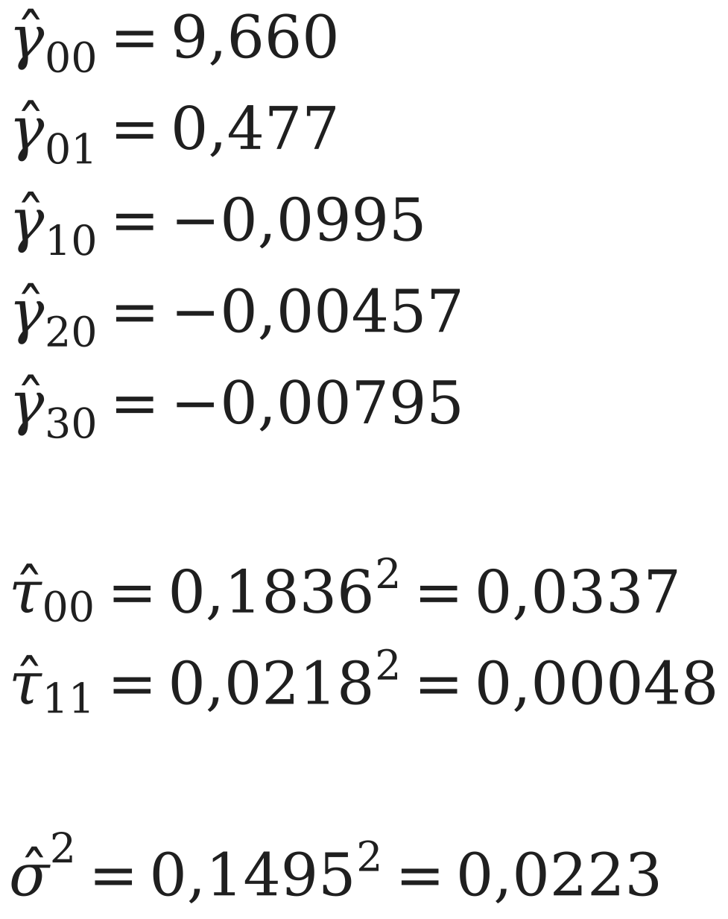
Parametrų įverčiai
K6 HLM · VW kainos · 8

Slide 9
Jungtinė lygtis su įverčiais
Visi fiksuoto poveikio parametrai statistiškai reikšmingi (p < 0,05).
Y = log(kaina), todėl poveikis procentais = (e^koef − 1)·100: kiekvieni metai −9,5 %, 1000 mylių −0,46 %, 1 mpg −0,79 %.
Modelis su 1 l didesniu vidutiniu varikliu vidutiniškai 61 % brangesnis.
Amžiaus nuolydžio st. nuokrypis 0,022 – modeliai nuvertėja nevienodai (Caravelle ≈ 5,8 %, Beetle ≈ 13,3 % per metus).
K6 HLM · VW kainos · 9

Slide 10
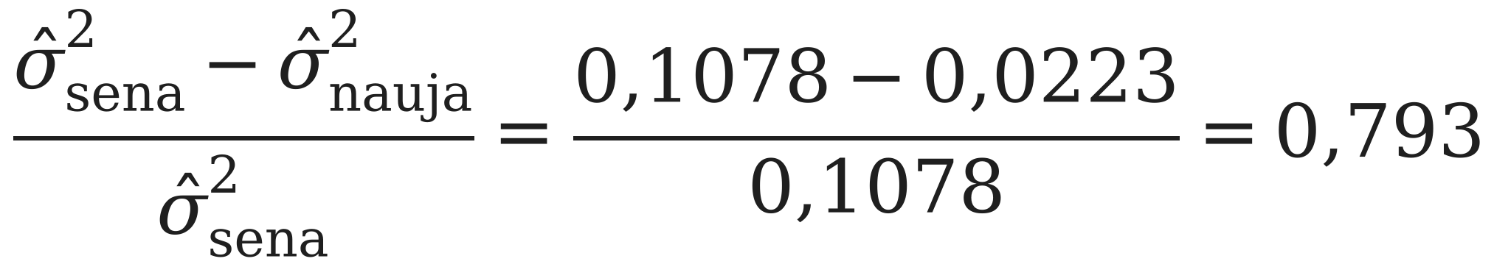
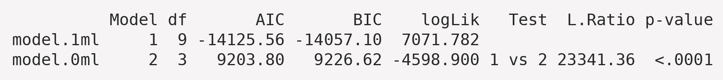
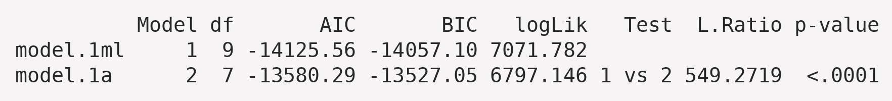
Modelių palyginimas
Lyginant su besąlyginiu modeliu 79,3 % sumažėjo modeliu nepaaiškintų kainų skirtumų:
Akaikės indeksas statistiškai reikšmingai sumažėjo (23 329 vienetais, > 10):
Apačioje – modelis be atsitiktinio amžiaus nuolydžio: AIC didesnis, p < 0,0001 – nuolydis reikalingas.
K6 HLM · VW kainos · 10

Slide 11
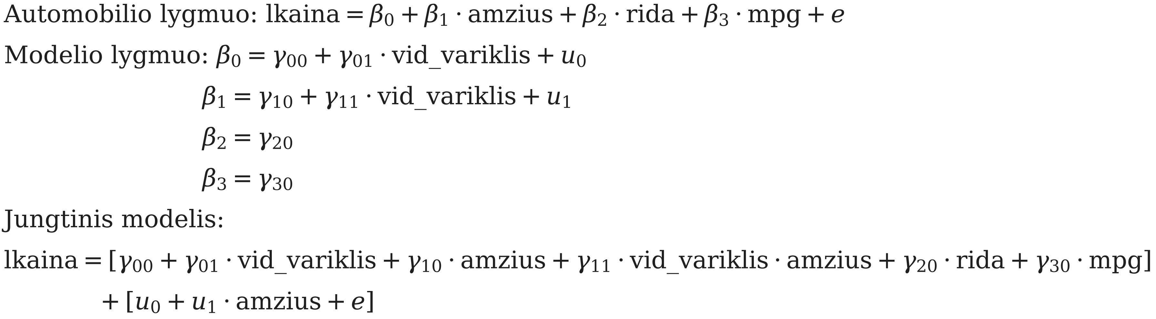
Modelis su sąveika
1 lygio (automobilio) kintamieji: amzius, rida, mpg
2 lygio (modelio) kintamieji: vid_variklis
Fiksuoto poveikio kintamieji: vid_variklis, amzius, rida, mpg, vid_variklis·amzius
Atsitiktinio poveikio kintamieji: amzius
K6 HLM · VW kainos · 11

Slide 12
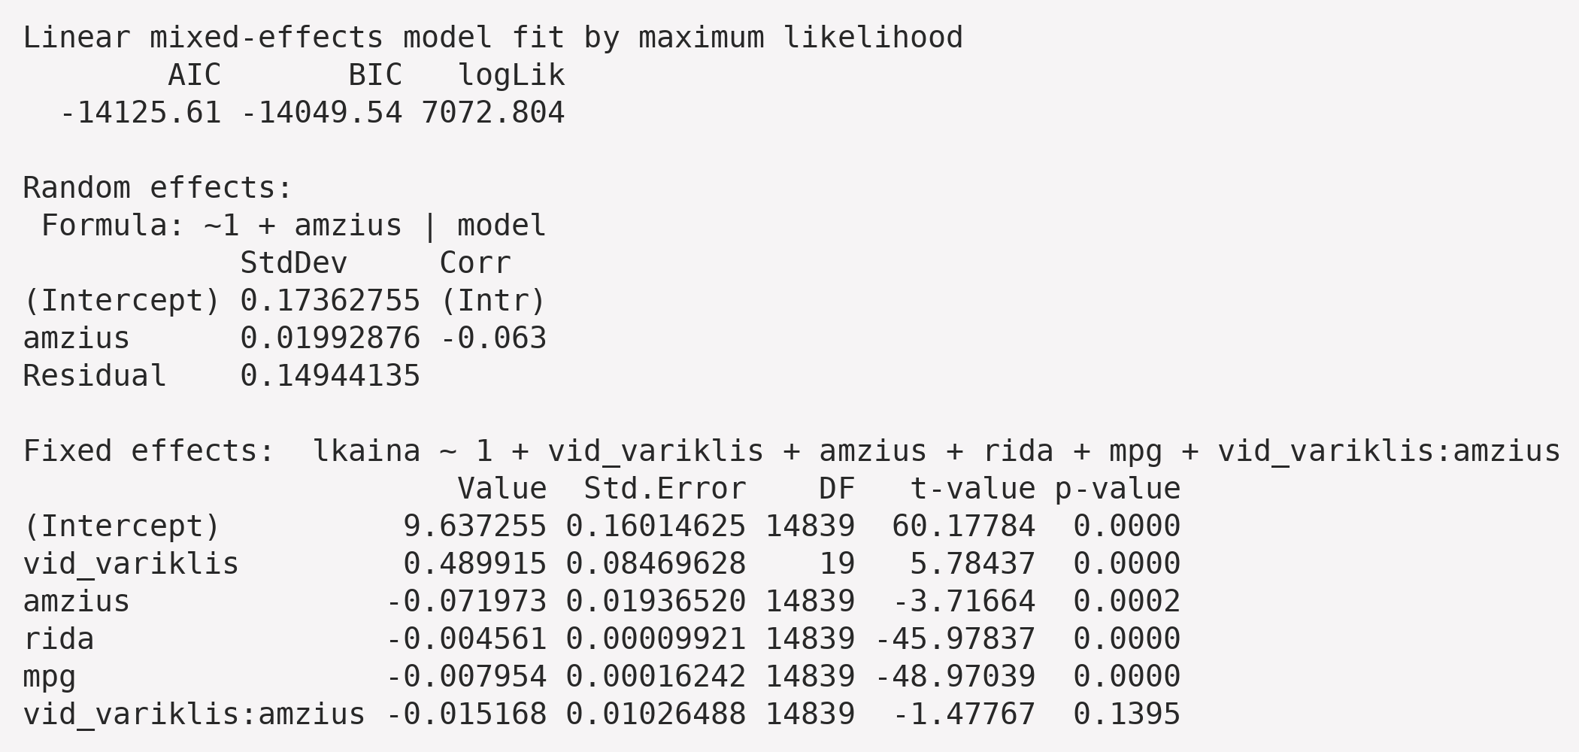
Modelių palyginimas
Modelio be sąveikos Akaikės indeksas: −14 125,56
Modelio su sąveika Akaikės indeksas: −14 125,61 (L.Ratio = 2,04; p = 0,153)
K6 HLM · VW kainos · 12

Slide 13
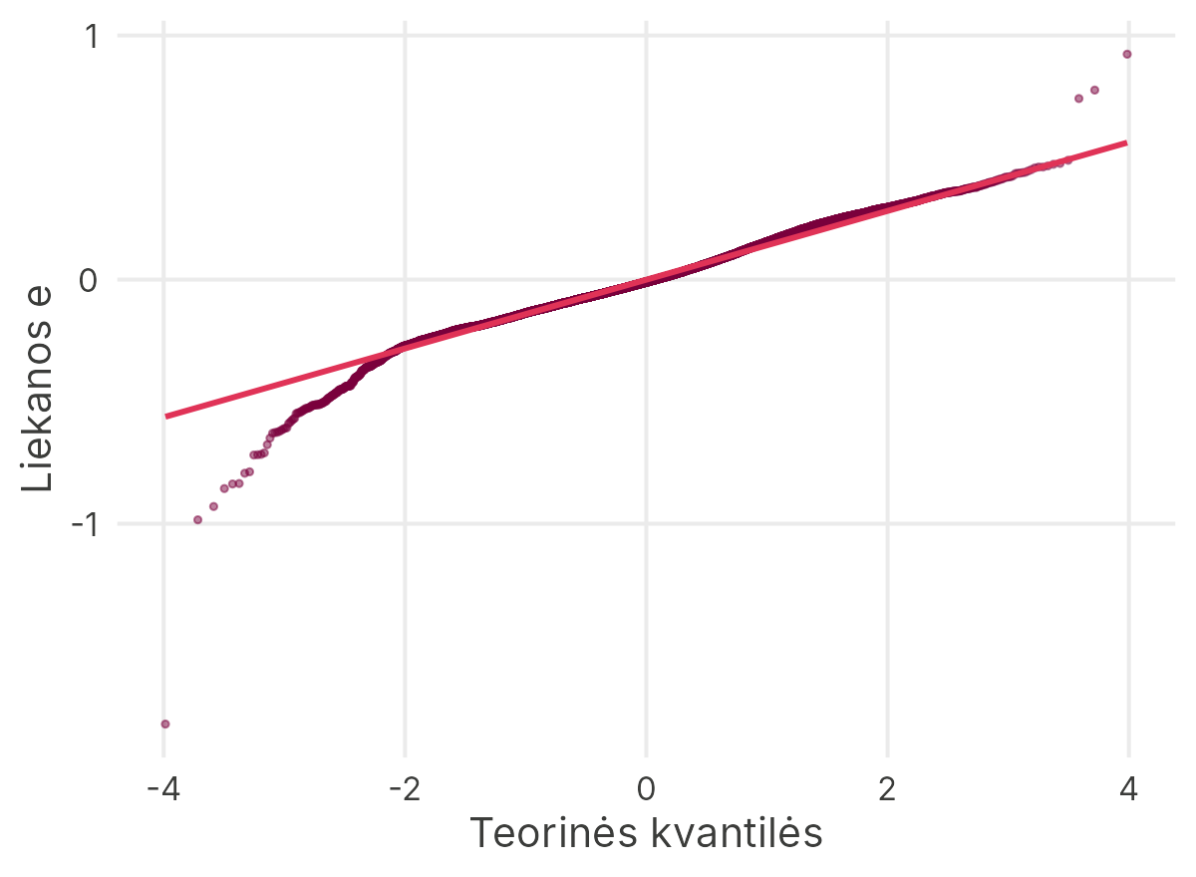
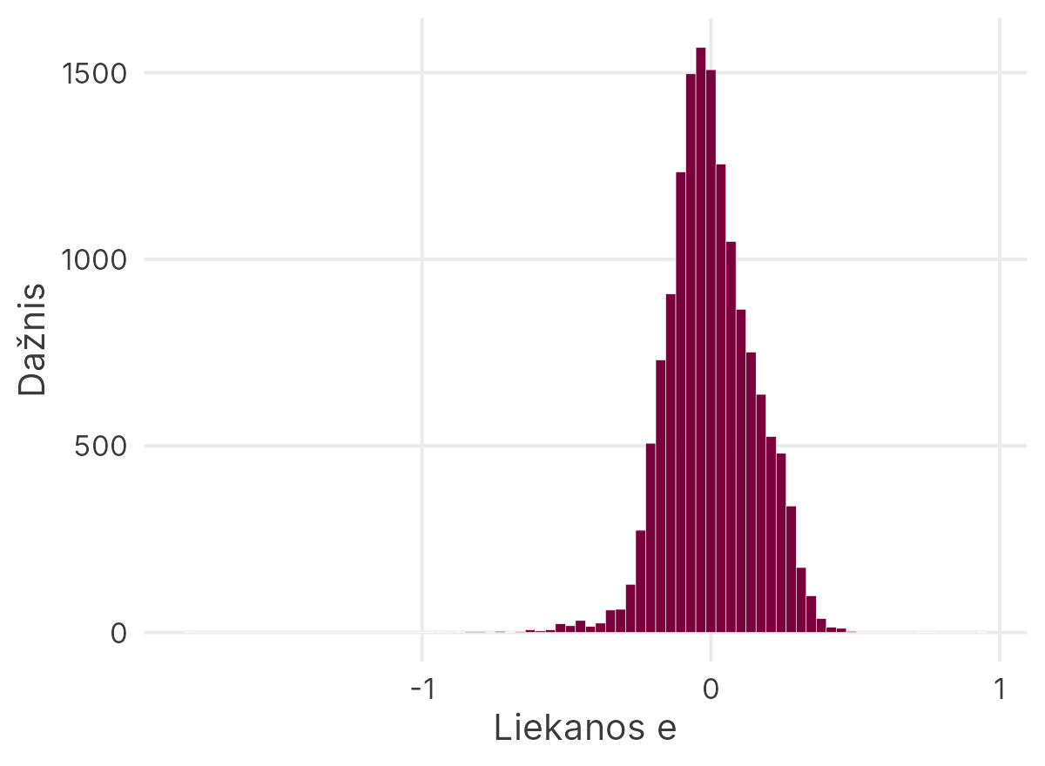
Prielaidų tikrinimas
qqnorm(model.1, ~resid(.)) – visai panašu į normalumą; nukrypimai tik kairėje uodegoje (itin pigūs skelbimai).
K6 HLM · VW kainos · 13

Slide 14
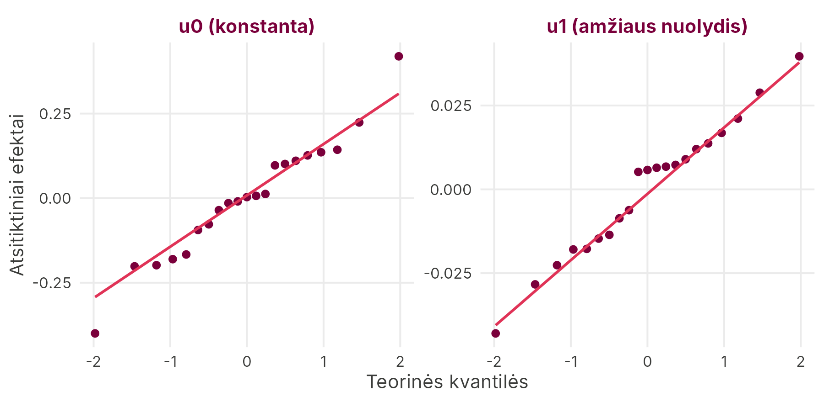
Prielaidų tikrinimas
qqnorm(model.1, ~ranef(.))
Atsitiktinių efektų u0 ir u1 taškai išsidėstę apie tiesę – normalumas apytiksliai tenkinamas.
K6 HLM · VW kainos · 14

Slide 15
Kas negerai
Modelis su sąveika turėjo nereikšmingą sąveikos koeficientą (p = 0,140), taigi sąveika modelyje nereikalinga.
Shapiro testas normalumą atmeta; liekanų kairėje uodegoje – keli itin pigūs skelbimai.
Kainos – skelbimų, ne sandorių; tirta tik viena markė (VW).
K6 HLM · VW kainos · 15

Slide 16
AČIŪ!
Lidija Puščiūtė
Darja Baranova
Kodas ir duomenys: github.com/LidijaPu/K6

